Slide 1
ЗВІТ
про проходження технологічної практики
в умовах кафедри програмних систем і технологій
Індивідуальне завдання: Software Architecture Document (SAD) на тему Однорангова мережа на основі блокчейн для автоматизованої платіжної системи
виконав: студент гр. ІПЗ-33 Гоша Давід Олександрович науковий керівник: д.т.н. с.н.с. Порєв Геннадій Володимирович
Київський національний університет імені Тараса Шевченка
Факультет інформаційних технологій
Кафедра Програмних систем і технологій

Slide 2
Мета
Цілі
Метою цієї курсової роботи є розробка масштабованої та ефективної блокчейн-системи, яка має на меті зменшити затримку транзакцій, мінімізувати споживання енергії, зменшити ризики централізації та знизити високі комісії за транзакції. Значна увага приділяється створенню екологічно чистої та демократичної блокчейн-мережі, яка працює в режимі реального часу і підходить для повсякденної комерційної діяльності.
Документ архітектури програмного забезпечення (SAD) пропонує план нашого блокчейн-додатку, зосереджуючись на безпеці, продуктивності та масштабованості за допомогою гібридного механізму консенсусу PoET і PoW. Він слугує орієнтиром для розробки системи та допомагає у прийнятті рішень, покращуючи загальну якість додатку. Сьогодні ми розглянемо архітектуру системи, її компоненти та наш підхід до безпеки і масштабованості.

Slide 3
Задачі роботи
Розробити блокчейн-систему з гібридною мережевою архітектурою, що дозволить зменшити затримку транзакцій та підвищити масштабованість мережі.
01
Реалізувати гібридний механізм консенсусу, що поєднує в собі доказ часу, що минув (PoET) та доказ роботи (PoW), з метою зменшення ризиків централізації та зниження енергоспоживання у порівнянні з традиційними блокчейн-системами.
02
Вирішити проблеми високих комісійних витрат за рахунок підтримки ефективної роботи мережі навіть при великих обсягах транзакцій, що забезпечує нижчу комісію за транзакції для користувачів.
03

Slide 4
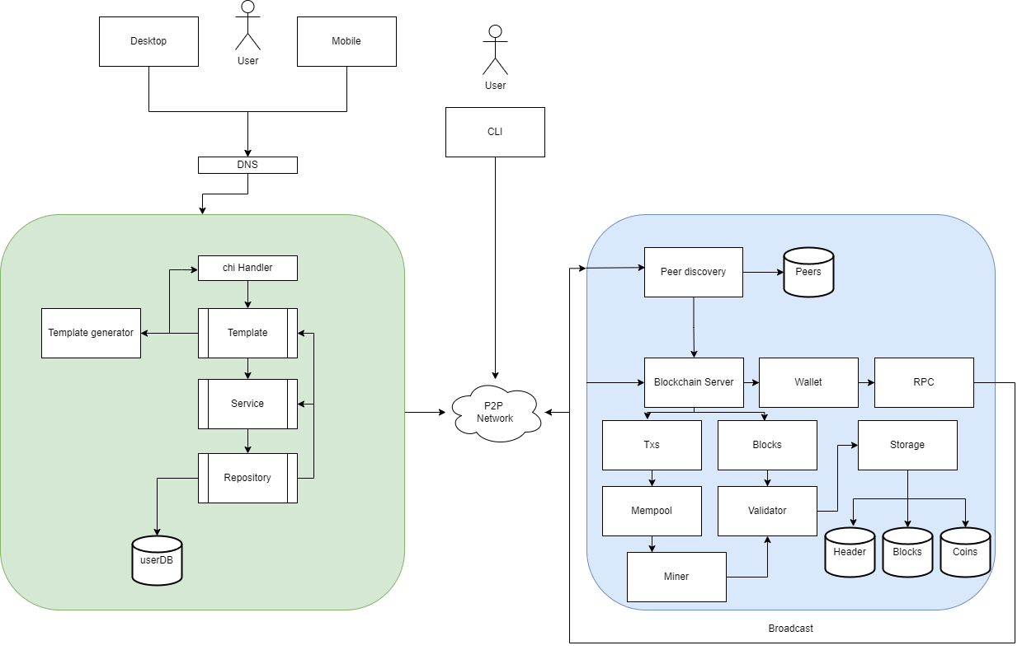
Architecture diagram
:

Slide 5
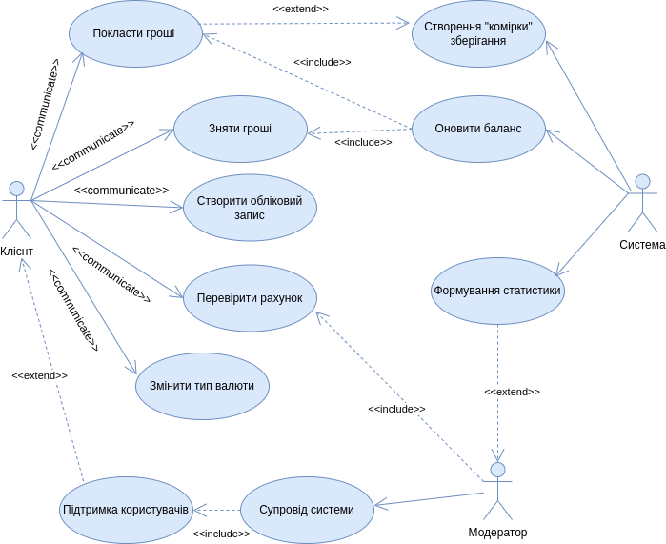
Use Case View
Веб-гаманець на основі блокчейну дозволяє користувачам легко перевіряти баланс свого рахунку та створювати транзакції. Користувачі можуть отримати безпечний доступ до гаманця, переглянути свій баланс, дані відправника та суми транзакцій. Вони також можуть ініціювати перекази іншим користувачам, а система надає зворотній зв'язок у разі введення невірної або неповної інформації, щоб забезпечити безпеку та ефективність транзакцій.

Slide 6
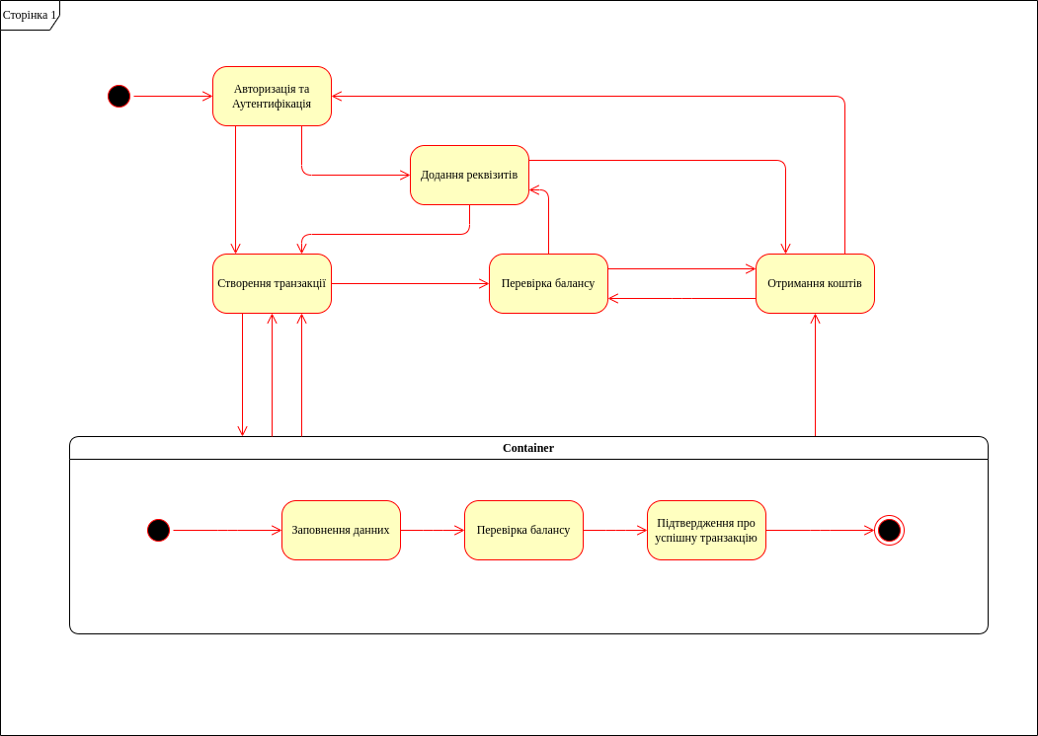
State View

Slide 7
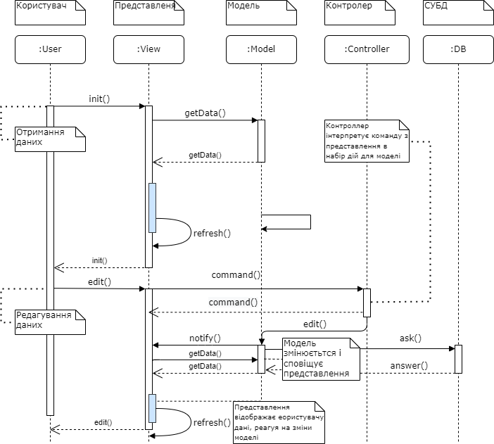
UML diagram of сomponents
:
Наш веб-гаманець на основі блокчейну використовує архітектуру Model-View-Controller (MVC) для оптимізації операцій та покращення користувацького досвіду. Модель відповідає основним даним і правилам нашого додатку, таким як інформація про обліковий запис користувача і логіка транзакцій. Представлення керує відображенням інформації, наприклад, інтерфейсами перевірки балансу та створення транзакцій. Нарешті, контролер обробляє дані, введені користувачем, виконуючи такі дії, як перевірка балансу рахунку або створення транзакцій. Така структура забезпечує ефективне управління даними, безперебійну взаємодію з користувацьким інтерфейсом та ефективну обробку дій користувача, що в підсумку створює безперебійну та інтуїтивно зрозумілу роботу для користувачів нашого гаманця.

Slide 8
Висновки
Було успішно розроблено надійну систему блокчейн, яка вирішує ключові проблеми існуючих технологій. Досягнуто значного скорочення затримки транзакцій та споживання енергії, досягли значних успіхів у масштабуванні та зберегли тверду прихильність до децентралізації. Завдяки інноваційному гібридному механізму консенсусу та дизайну мережі продемонструвано, що можна створити ефективний та інклюзивний блокчейн. Потенціал цієї технології та закладає міцний фундамент для майбутніх досягнень у цій галузі.

